Slide 1
Invisible Piano
Media Engineering – Interaktion Projektpräsentation

Slide 2
Projektname ZUSAMMENFASSUNG
Konzept
Ziele
Probleme/ Schwierigkeiten
Umsetzung

Slide 3


Konzept
Invisible Piano
Piano auf dem Boden
Spielbar mit den Füßen
Vorgabe eines Liedes – Projektion von Tonfolge an die Wand

Slide 4
Umsetzung
Hintergundsubtraktion
Addons
Programmierung
Midi
openCV
Klaviatur
Einbindung der Töne

Slide 5
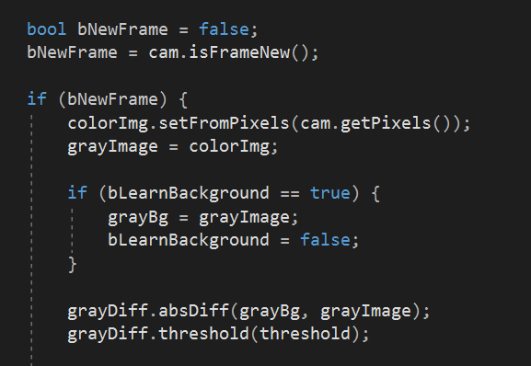
Umsetzung– Hintergrundsubtraktion
5

Slide 6
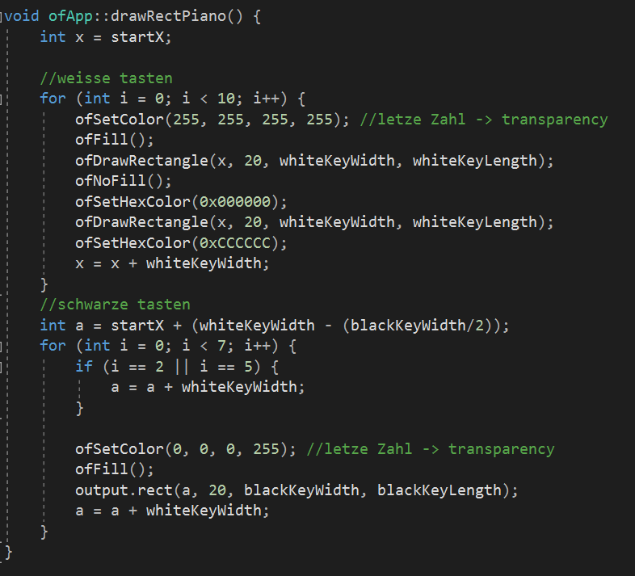
Umsetzung- Programmierung - Klaviatur
6

Slide 7
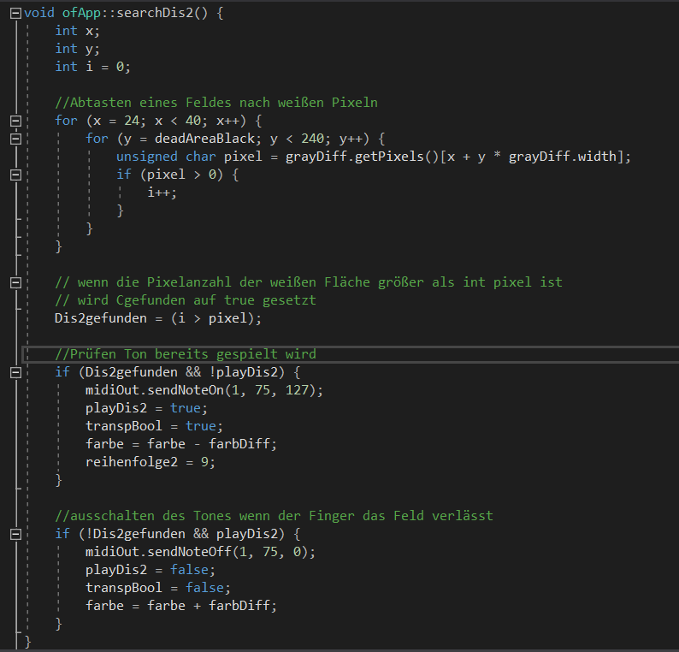
Umsetzung- Programmierung - Töne
7

Slide 8
Probleme/ Schwierigkeiten
Kameraansicht
Unterscheidung der Tasten
Abspielen des richtigen Tons
Tastenhervorhebung bei Aktivierung
Bodenprojektion

Slide 9
Ziele
erreichte Ziele:
Hervorhebung der gespielten Taste
Toter Bereich
geplante Ziele:
Hervorhebung von mehreren Tasten gleichzeitig
Vorgabe eines kompletten Lieds (Tonfolge)
Wandprojektion

Slide 10
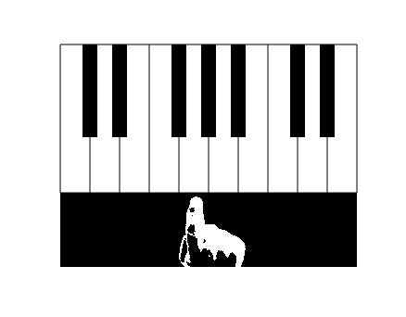

Ziele

